Slide 1
UBND THỊ XÃ BUÔN HỒ
TRƯỜNG MẪU GIÁO HOA NGỌC LAN
Phát triển ngôn ngữ
Làm quen chữ c¸i a - ă - â
GV: Phạm Thị Kiều Loan
Ngày dạy: 04/10/2024
Lớp lá 1

Slide 2
bàn tay

Slide 3
a
a
n
a
y
b
à
t

Slide 4
a

Slide 5
A
a

Slide 6
®«i m¾t

Slide 7
đ
ô
i
m
¾
t

Slide 8
ă

Slide 9
Ă
ă

Slide 10
So sánh
a
a
a
ă

Slide 11
bàn chân

Slide 12
n
â
b
à
c
h
â
n

Slide 13
â

Slide 14
Â
â

Slide 15
a
so sánh
ă
a
©

Slide 16
a
ă
â

Slide 17
Trò chơi 2:
BÁNH XE QUAY

Slide 18
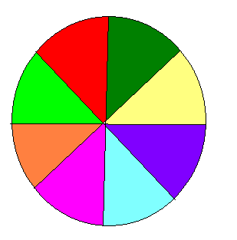
g
a
â
ă
v
m
y
h

Slide 19
Trò chơi: Bức tranh kì diệu

Slide 20
Trò chơi: Bức tranh kì diệu

Slide 21
Kết thúc hoạt động
Chào tạm biệt các con!

